Slide 1
Uzorci i pogreška uzorkovanja
Kvantitativne metode istraživanja
Doc. dr. sc. Dario Pavić

Slide 2
Uvod
Kod probabilističkih uzoraka moguće je zaključivati s uzorka na populaciju s određenom statističkom sigurnošću tj. vjerojatnošću
Zaključivanje o parametrima populacije na temelju procjena iz uzorka moguće je zbog statističke prirode odnosa između uzorka i populacije. To je moguće zbog primjene metoda slučajnosti (npr. nasumičnih brojeva).
Kod neprobabilističkih uzoraka slučajan odabir elemenata u uzorak ne postoji te u strogom smislu nije moguće statistički zaključivati s uzoraka na populaciju.
Procjenitelji dobiveni na probabilističkim uzorcima nikada nisu jednaki parametrima iz populacije. Razlike između parametara i procjenitelja su rezultat pogreške uzorkovanja (Sampling error), pod uvjetom da ostale greške ne utječu na procjenitelje

Slide 3
Uzorci i populacija - ponavljanje

Slide 4
Jednostavno nasumično uzorkovanje
Simple Random Sampling (SRS)
Epsem metoda – Equal Probability Selection Method
Aritmetička sredina varijable (SRS)
Varijanca varijable
1-f – korekcija za ograničenu veličinu populacije (Finite population correction) – fpc
$1−f=\frac{n}{N}$ , gdje je n veličina uzorka, N veličina populacije. Ako je veličina uzorka velika u odnosu na veličinu populacije, fpc je manji i time smanjuje varijancu uzorka.
Ako je populacija velika, fpc je relativno mali i varijanca se svodi na

Slide 5
Jednostavno nasumično uzorkovanje
Intervali pouzdanosti za procjenu aritmetičke sredine populacije računaju se po formuli (95%) $\overline{Y=±1.96∗se(\overline{y}}$) , gdje je
Varijanca za omjere
Pod pretpostavkom korištenja SRS, koliko velik nam uzorak treba da bismo mogli kvalitetno zaključivati na populaciju?
Odgovor nije baš izravan.
Pretpostavka: populacija je jako velika, tako da ne trebamo koristiti fpc:
Veličina potrebnog uzorka računa se po formuli $n={\left(\frac{z∗s}{e}\right)}^{2}$, gdje je s standardna devijacija neke varijable, a e je tolerancija

Slide 6
SRS – veličina uzorka
Što je što?
Kako ćemo znati standardnu devijaciju varijable, ako tek određujemo veličinu uzorka i nismo još ni započeli mjerenje?!
Standardna devijacija se u ovom slučaju procjenjuje na temelju nekih prošlih istraživanja koja su koristila slične varijable na sličnim populacijama. U ovom slučaju standardna devijacija je naša najbolja moguća procjena (iliti educated guess).
Ali što je e tj. tolerancija? Tolerancija (margin of error) je ona mjera pogreške procjene aritmetičke sredine populacija na temelju arit. sred uzorka koju smo spremni prihvatiti. Računa se po formuli $e=z∗se\left(\overline{y}\right) .$ Naravno da standardnu pogrešku ne znamo.
Primjer

Slide 7
SRS – veličina uzorka
Primjer: Zamislimo da izrađujemo anketni upitnik u kojem je varijabla od interesa prosječna ocjena studenta. Iz prošlih sličnih istraživanja znamo da je prosječna ocjena studenata 3.6, a da standardna devijacija te arit. sredine iznosi 0.5 Dakle (pod pretpostavkom normalne distribucije) 95% studenata u uzorku ima ocjene između 3.6+/-1.96*0.5
Pretpostavimo da tolerancija (e) iznosi 0.1, što znači da pretpostavljamo s 95% sigurnosti da će se prava arit. Sredina populacije nalaziti između 3.5 i 3.7, jer je $e=z∗se\left(\overline{y}\right)$, a procjena prave arit. Sredine je $\overline{y±z∗se(\overline{y)}}$
Dakle, prema formuli $n={\left(\frac{z∗s}{e}\right)}^{2}$veličina uzorka je ${(\frac{1.96∗0.5}{0.1})}^{2}$, a to je oko 96 osoba
Što želimo biti precizniji (manji e), potreban nam je veći uzorak.

Slide 8
SRS – veličina uzorka
Ako je veličina populacija ograničena
Koristi se formula
Gdje je $n_{0 }$veličina uzorka bez fpc (izračunata na prošlom slajdu), a N veličina populacije.
Za isti primjer, samo s populacijom veličine 500, veličina uzorka je 80.56.

Slide 9
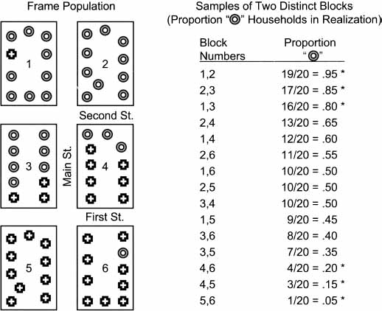
Klastersko uzorkovanje
Primjer:

Slide 10
Klastersko uzorkovanje
Primjer: U SAD-u ima 40 000 četvrtih razreda osnovne škole u svakom od kojih ima po 25 učenika, dakle ukupno jedan milijun učenika. Zamislimo da želimo odabrati osam razreda (klastera) slučajnim odabirom (SRS) i testirati sve učenike u razredu nekim testom. Uzorak je 8*25=200 učenika.
Aritmetička sredina testa učenika u uzorku računa se prema
Varijanca je
gdje je

Slide 11
Klastersko uzorkovanje
Pretpostavimo da su prosječne ocjene RAZREDA 370, 370, 375, 375, 380, 380, 390, 390. Arit. sred. je 378.75
Onda je varijanca 7.81
Kada bismo izabrali 200 učenika od 1 000 000 pomoću SRS (dakle, ne klasterski), varijanca bi bila (ako je $s^{2}$ = 500)
Što znači da je varijanca dobivena klasterskim uzorkovanjem oko tri puta veća od varijance pomoću SRS!! Ova vrijednost se zove „učinak dizajna” (Design effect)

Slide 12
Unutarklasterska homogenost
Primjer distrikta (folija ☺ 9)
Koliko su elementi unutar klastera slični? Bitno pitanje, je ako odaberemo klaster gdje su elementi vrlo slični, to negativno utječe na procjenu populacijskih parametara.
Možemo izmjeriti prosječnu korelaciju između elemenata unutar klastera (u odnosu na druge klastere). Ova korelacija mjeri tendenciju da je vrijednost varijable unutar klastera korelirana sama sa sobom, u odnosu na vrijednosti iz drugih klastera.
Unutarklasterska homogenost se mjeri pomoću stope homogenosti (rate of homogeneity) – roh
b – veličina klastera
Za naš primjer roh je

Slide 13
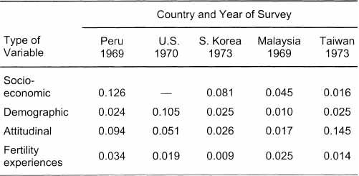
Unutarklasterska homogenost
Mean roh values for area probability surveys about female fertility experiences in five countries by type of variables

Slide 14
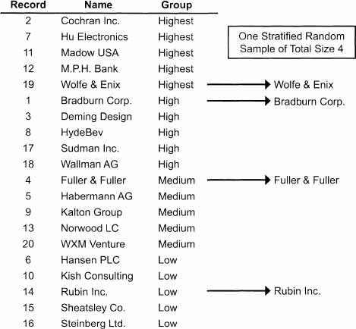
Startificirano uzorkovanje

Slide 15
Startificirano uzorkovanje
Stratificiranje je priprava uzorka tako da se elementi osnovnog skupa podjele u grupe (stratume) prema nekom željenom svojstvu (varijabli).
Na taj način se pokušava zajamčiti zastupljenost populacijskih podgrupa u uzorku.
Posebno je to važno ako smatramo da su te varijable povezane s rezultatima onih svojstava koje istražujemo.
Najčešće su stratifikacijske varijable spol, dob, socioekonomski status, obrazovanje i slično.
Odabiru se grupe (npr. spol – muški i ženski) i unutar svake grupe se vrši neki oblik probabilističkog uzorkovanja, najčešće SRS.
Alociranje elemenata u stratume može biti proporcionalno i neproporcionalno

Slide 16
Startificirano uzorkovanje (proporcionalno)
Ponderirani zbroj arit. sredina stratuma
$W_{h}={N_{h}}/N$
Npr. ako stratificiramo po spolu, ukupna arit. sredina jest zbroj dviju veličina. Prva je arit. sred. muških pomnožena s njihovim udjelom u populaciji, a druga je arit. sred. ženskih pomnožena s njihovim udjelom u populaciji.
Varijanca pojedinog stratuma je , a $s_{h}^{2 }$je
Ukupna varijanca je

Slide 17
Startificirano uzorkovanje (proporcionalno)

Slide 18
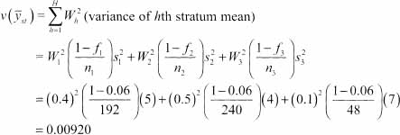
Stratificirano uzorkovanje (proporcionalno)

Slide 19
Stratificirano uzorkovanje (proporcionalno)
Dakle, ukupna varijanca iznosi 0.00920
Kada ne bismo stratificirali, nego izabrali SRS uzorak veličine 480, varijanca bi bila 0.0108
Što to znači? Učinak dizajna je
Varijanca stratificiranog uzorkovanja je manja od varijance SRS! To znači da su standardne pogreške manje i intervali pouzdanosti uži. Zbog toga je stratificirani uzorak bolji od SRS.

Slide 20
Za one koji žele znati više
Neproporcionalno stratificiranje (str. 117-118)
Komplikacije u praksi (str. 121-122)
Kompleksni dizajni (str. 122-130)
Robert M. Groves Floyd J. Fowler, Jr. Mick Couper James M. Lepkowski Eleanor Singer Roger Tourangeau (2004). Survey Methodology, Wiley-Interscience.

